Slide 1
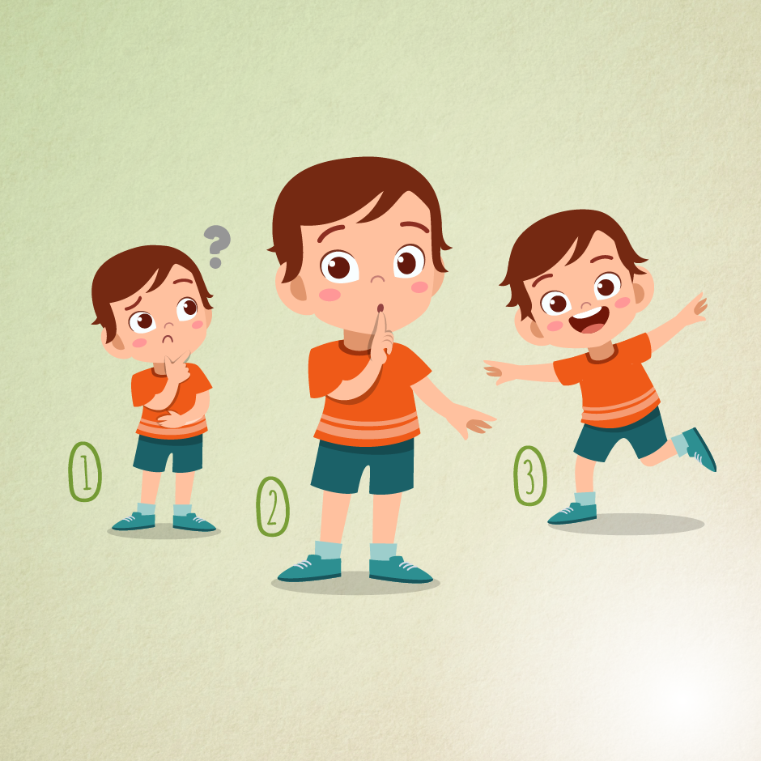
DIGALO CON MÍMICA

Slide 2
Un participante de la familia se deberá cubrir los ojos con un pañuelo.
El resto deberá mirar el animal que figura en la pantalla.
A la señal, el participante se deberá sacar la venda y el resto tendrá que imitar cómo hace el animal sin nombrarlo y que pueda adivinar qué animal es.
Luego es el turno de otro integrante de la familia.
¡a divertirise!

Slide 3

PERRO

Slide 4
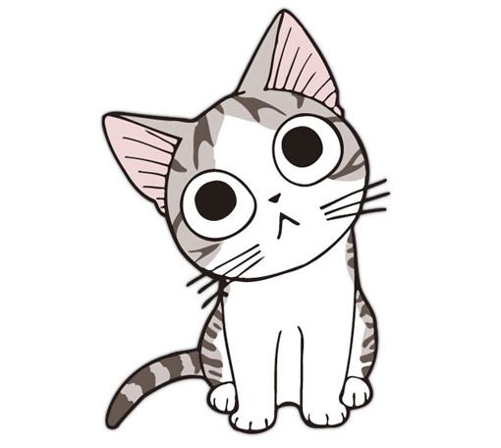
GATO

Slide 5

ÁGUILA

Slide 6
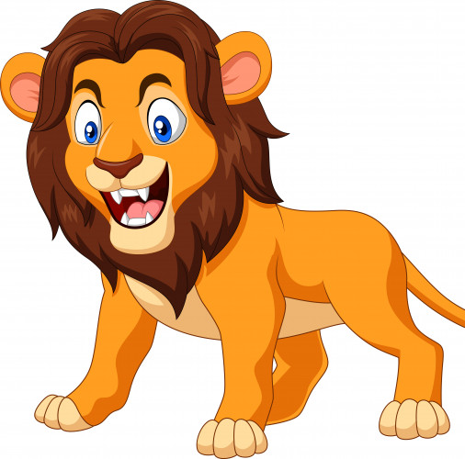
LEÓN

Slide 7
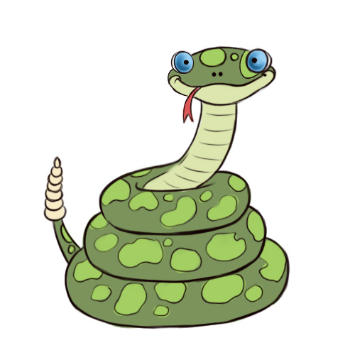
VÍBORA

Slide 8
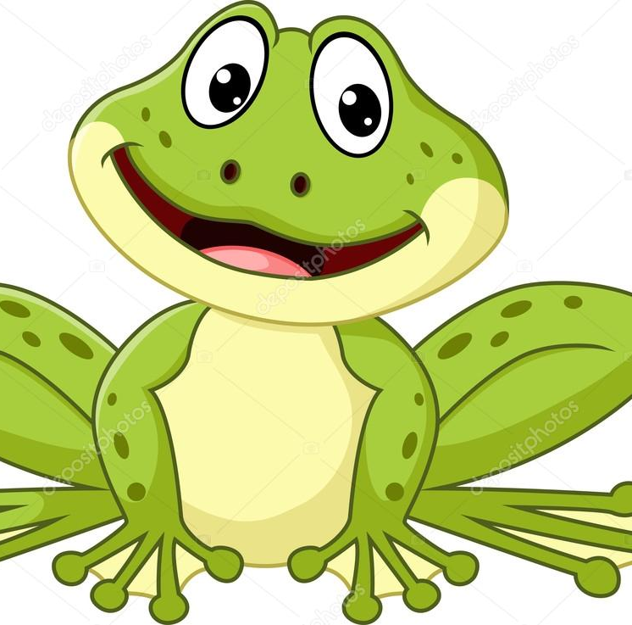
SAPO

Slide 9
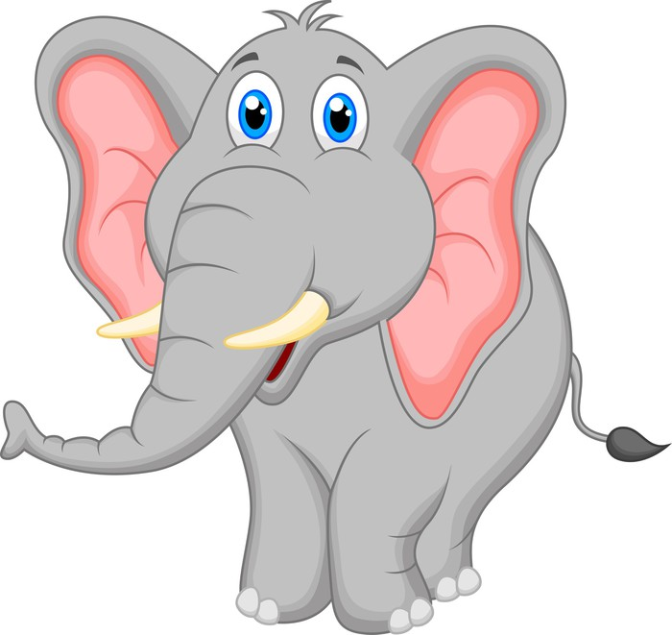
ELEFANTE

Slide 10
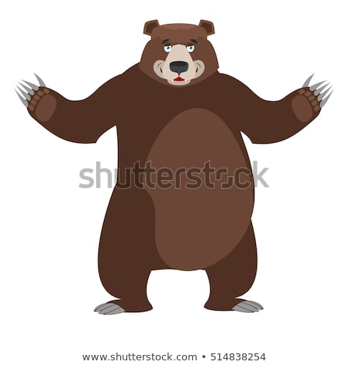
OSO

Slide 11

TIBURÓN

Slide 12
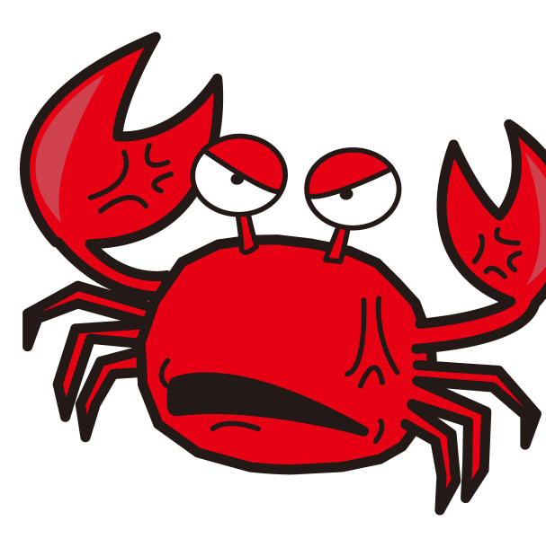
CANGREJO

Slide 13
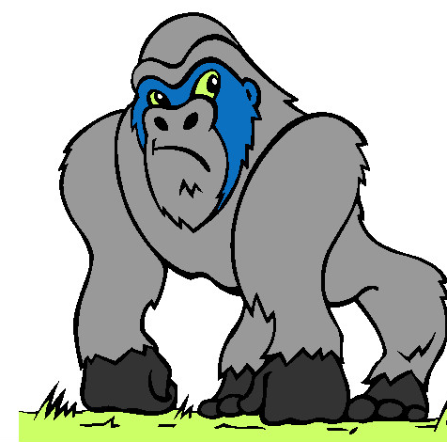
GORILA

Slide 14
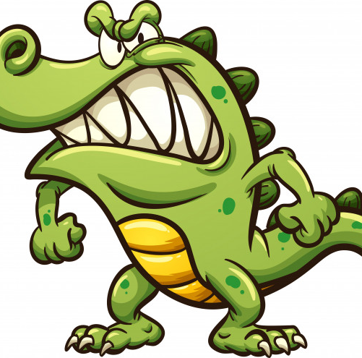
COCODRILO

Slide 15
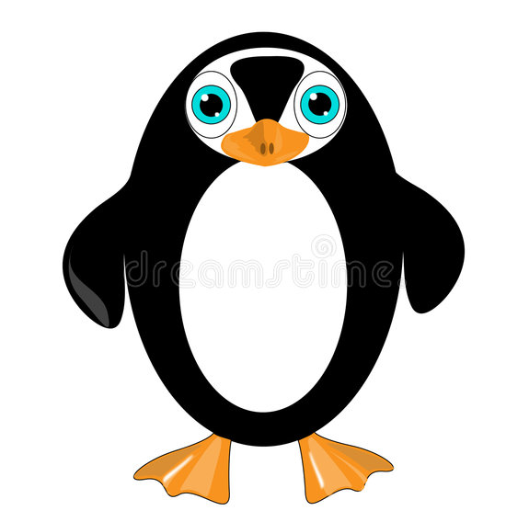
Pingüino

Slide 16
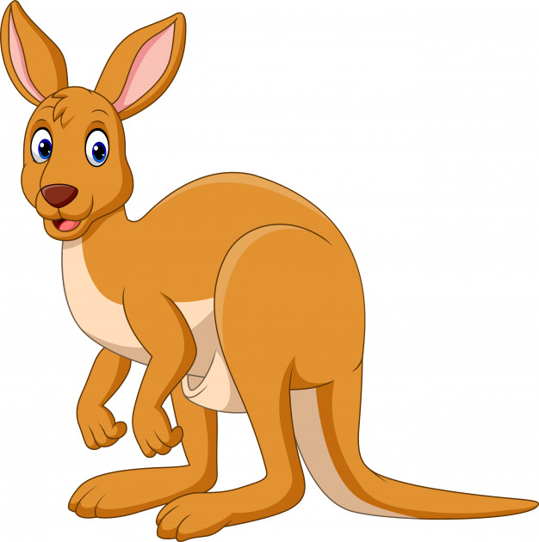
CANGURO

Slide 17

CASTOR

Slide 18

DELFÍN

Slide 19
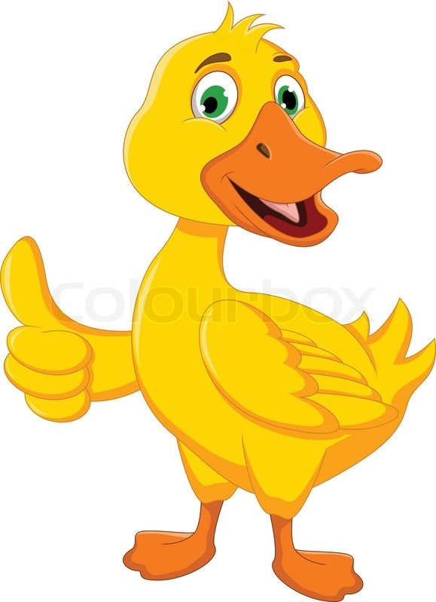
PATO

Slide 20
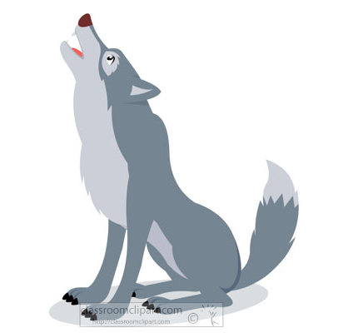
LOBO

